Slide 1
পৌরনীতি ও সু-শাসন ক্লাশে সবাইকে স্বাগতম

Slide 2
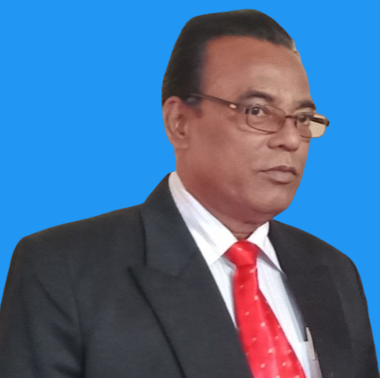
পরিচিতি
মোঃআজহারুল ইসলাম,
সহকারি অধ্যাপক,
জাংগালিয়া ইউনিয়ন স্কুল এন্ড কলেজ,
পাকুন্দিয়া , কিশোরগঞ্জ,
মোবাইল নং ০১৭১২৩৮৯৭৫২,
শ্রেণীঃ একাদশ,
পৌরনীতি ও সু-শাসন,
অধ্যায়ঃ তৃতীয়,
বিষয়ঃআইন
সময়ঃ ৫০ মিনিট,
তারিখঃ ২০/১২/২০২১

Slide 3
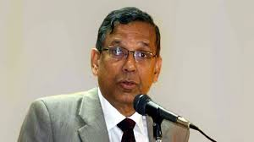
আইনমন্ত্রী জনাব, এ্যাডভোকেট, আনিসুল হক

Slide 4
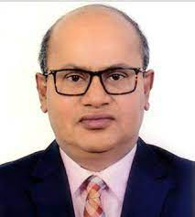
এ্যাটর্নি জেনারেল,জনাব,এ্যাডভোকেট,আমিন উদ্দিন আহমেদ,

Slide 5
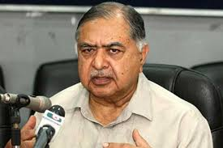
প্রখ্যাত আইনজীবী ,জনাব,ডঃ কামাল হোসেন

Slide 6
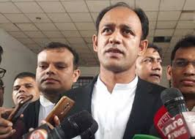
বিশিষ্ট্য আইনজীবী ব্যারিষ্টার সৈয়দ সায়েদুল হক,সুমন,

Slide 7
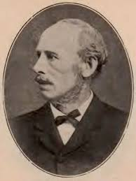
জন অস্টিন

Slide 8
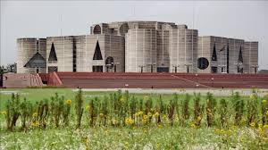
জতীয় সংসদ আইনের শ্রেষ্টতম উপাদান

Slide 9
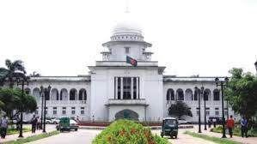
বাংলাদেশ সুপ্রীম কোর্ট,

Slide 10
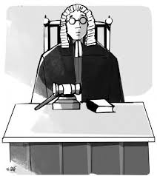
বিচারকের রায় আইনের একটি অন্যতম উৎস,

Slide 11
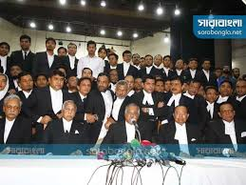
একদল আইনজীবী সংবাদ সম্মেলন করছেন,

Slide 13
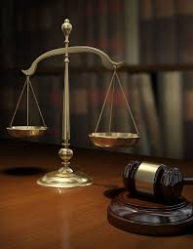
চিরাচরিত প্রথা আইনের শ্রেষ্ট উপাদান

Slide 14
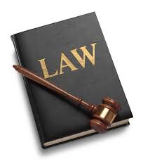
আইনের বই আইনের গুরুত্বপূর্ন উৎস

Slide 15
ধর্মীয় গ্রন্থ আইনের শ্রেষ্ট উপাদান

Slide 16
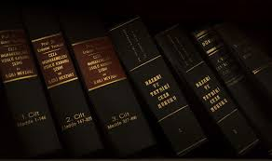
আইন প্রণেতাগনের লিখিত গ্রন্থ আইনের গুরুত্বপূর্ন উৎস

Slide 17
আজকের পাঠ উপস্থাপনঃ-
আইন কি , আইনের বৈশিষ্ট্য ও উৎস সমূহ কি কি ইত্যাদি?

Slide 18
শিখনফলঃ-
১। আইনের অর্থ কি তা বলতে পারবে?
২। আইনের বৈশিষ্ট্য সমূহ ব্যাখ্যা করতে পারবে?
৩। আইনের উৎস গুলি কি কি তা বর্ণনা করতে পারবে?

Slide 19
আইনের উৎপত্তিঃ-
আইন-এর ইংরেজী প্রতিশব্দ –LAW, আইন হলো নিয়ম-কানুন বা বিধি-বিধান,
LAW শব্দটি টিউটনিক শব্দ Lag শব্দ থেকে এসেছে,যার অর্থ হলো স্থির বা অপরিবর্তনীয়,
আইন আবার ফার্সী শব্দ হতে এসেছে,যার অর্থ নিয়ম বা নীতি,

Slide 20
আইনের সংজ্ঞাঃ-
এ্যারিষ্টটল এর মতে,যুক্তিসিদ্ধ ইচ্ছার অভিব্যক্তিই হচ্ছে আইন,[ Law is the passionless reason ]
অধ্যাপক স্যালমন্ড এর মতে,ন্যায় সংরক্ষনের তাগিদে রাষ্ট্র যে সব নীতি স্বীকার করে এবং প্রয়োগ করে তাই আইন,
জন অষ্টিন এর মতে,আইন হচ্ছে নিন্মতমের প্রতি উর্ধবতন রাজনৈতিক কর্তত্বের আদেশ,

Slide 21
উত্তরঃ- আইন হলো কতগুলো নিয়ম- কানুন বা বিধি-বিধানের সমষ্টি। আইনের ফরাসী শব্দের অর্থ হলো নিয়ম।আইনের ইংরেজী প্রতিশব্দ হল LAW,আর শব্দটি টিউটনিক শব্দ হল LAG এর অর্থ স্থির বা অপরির্বতনীয় ও সকলের ক্ষেত্রে সমভাবে প্রযোজ্য। চন্দ্র,সূর্য,গ্রহ,নক্ষত্র,দিবা-রাত্রি, জোয়ার-ভাটা সবই নিয়ম দ্বারা পরিচালিত।ব্যক্তি,রাষ্ট্র ও সমাজ নিয়ম দ্বারা পরিচালিত।তাই মানুষ নিয়মের দাস। সাধারণ অর্থে আইন বলতে কতগুলি নিয়মকে বুঝি,যা দ্বারা aমানুষের বাহ্যিক আচরনকে নিয়ন্ত্রন করে।
জন অস্টিনের মতে;আইন হচ্ছে নিন্মতমের প্রতি উর্ধবতন রাজনৈতিক কর্তত্বের আদেশ।
এরিস্টটল মতে ;যুক্তিসিদ্ধ ইচ্ছার অভিব্যক্তিই হচ্ছে আইন।
অধ্যাপক স্যালমন্ড মতে” ন্যায় সংরক্ষণের তাগিদে রাষ্ট্র যেসব নীতি স্বীকার করে এবং প্রয়োগ করে তাহাই আইন।
আইন হচ্ছে নাগরিকদের আচরণ নিয়ন্ত্রণের জন্য অত্যাবশ্যকীয় কিছু বিধি বিধানের সমষ্টি,যা রাষ্ট্র ও সমাজ কর্তৃক গৃহীত ও সমর্থিত এবং জনকল্যাণের জন্য অপরিহার্য।
সুতরাং আইন হচ্ছে ব্যক্তির আচরণ নিয়ন্ত্রন সংক্রান্ত নিয়মের সমস্টি যা সমাজ ও রাষ্ট্র কর্তক স্বীকৃত।

Slide 22
আইন কত প্রকার ও কি কিঃ-
বে-সরকারি
আইন
আন্তজার্তিক আইন
সরকারি আইন

Slide 23
আইনের বৈশিষ্ট্য সমূহঃ-
১।সুস্পষ্টতা।
২। বাহ্যিক আচরন নিয়ন্ত্রন করে।
৩। সর্বজনীনতা।
৪। রাষ্ট্রীয় অনুমোদন ও স্বীকৃতি।
৫।অধিকারের রক্ষাকবচ।

Slide 24
আইনের উৎস সমূহঃ-
আইনের উৎস সমূহ,
১। প্রথা
২।বিচারলয়ের সিদ্ধান্ত,
৩। ধর্ম
৪। বিজ্ঞানসম্মত আলোচনা
৫। ন্যায়বোধ,
৬। আইন পরিষদ,

Slide 25
দলীয় কাজঃ-
২। আইন মান্য করা হয় কেন ?
৩। আইন তৈরীর একটি উৎস বর্ণনা কর ?

Slide 26
একক কাজঃ-
আইনের উৎস সমূহ কি কি তা বর্ণনা কর, সবাই ?

Slide 27
জোড়ায় কাজঃ-
সরকারি আইন বলতে কি বুঝ ?
বে-সরকারি আইন বলতে কি বুঝ ?

Slide 28
মূল্যায়নঃ-
১। আইনের ইংরেজী প্রতিশব্দ কি ?
২। আইনের ফরাসী শব্দ কি ?
৩।আইন বলতে কি বুঝ ?
৪। জন অস্টিনের মতে আইন কি ?

Slide 29
বাড়ির কাজঃ-
আইন কেন মান্য করা হয়, এ বিষয়ে একটি প্রতিবেদন লিখে জমা দিবা।

Slide 30
সবাইকে ধন্যবাদ

